Slide 1
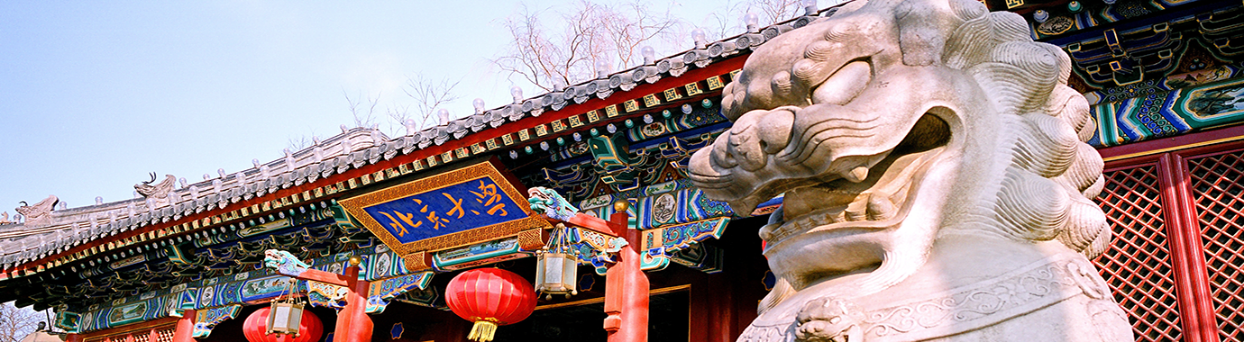
事件驱动投资策略：以世界杯为例的深度解析与实战模拟
答辩人：[请输入姓名]
指导教师：[请输入姓名]
软件与微电子学院
Notes:
尊敬的各位老师、同学，大家下午好。我是[请输入姓名]，我的指导老师是[请输入姓名]老师。今天我汇报的题目是《事件驱动投资策略：以世界杯为例的深度解析与实战模拟》。本次报告将围绕一个经典的投资策略——事件驱动展开，详细介绍其基本思想、核心流程，并通过对世界杯这一具体事件的回测分析和模拟交易配置，展示该策略的实战应用价值。希望通过本次汇报，能为大家提供一个清晰的投资决策框架。

Slide 2
01
策略基本思想
目录
02
核心流程
03
回测及结果分析
CONTENTS
04
模拟交易配置
Notes:
本次汇报将分为四个部分。首先，我将介绍事件驱动策略的基本思想和理论基础，特别是“预期差”理论。其次，我会详细拆解策略的核心流程，包括事件识别、历史回溯、标的筛选和交易时机选择。第三部分，我们将通过一个模拟回测案例，来验证策略的有效性。最后，我将阐述为即将到来的2026年世界杯所做的详细模拟交易配置。

Slide 3

PART 01
策略基本思想
Notes:
现在我们进入第一部分：策略基本思想。在这一部分，我们将深入探讨事件驱动策略的哲学基础和核心逻辑，理解其盈利的本质。

Slide 4

策略核心：预期差理论
盈利的本质是“预期差”
盈利的核心公式
预期差 = 事件实际结果 - 市场当前普遍预期
投资获利并非赌事件本身好坏 而是捕捉“预期”与“现实”的差异
投资获利的核心逻辑在于准确预判并捕捉“市场普遍共识”与“事件实际发展”之间的偏离程度，而非简单判断事件本身的绝对好坏。
● 正向预期差：实际结果显著优于市场预期 → 推动资产价格上涨
● 负向预期差：实际结果不及市场预期 → 导致资产价格下跌
🎯 策略目标：在预期形成期和发酵期早期介入，于市场预期达到顶峰但尚未完全兑现前果断退出，从而完整捕捉正向预期差带来的价值提升红利。
投资策略 | 价值发现
01 / 05
Notes:
我们策略的核心是“预期差理论”。简单来说，投资的利润来源于市场预期和实际结果之间的差异。当一件事情的实际发展比大家预想的要好时，股价就会上涨。我们的目标，就是在大家对某个事件的预期还比较低的时候提前布局，然后在预期达到顶峰、但实际结果还没出来之前获利了结。这就是我们常说的“买预期，卖事实”。

Slide 5
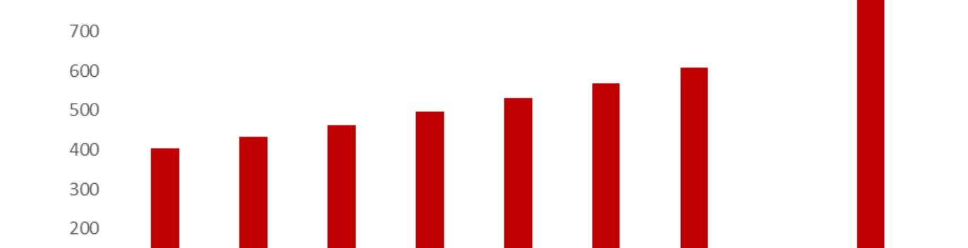
宏观背景：体育产业的巨大潜力
📈 市场规模持续增长
全球市场：2024年规模已超4630亿美元，预计2033年突破8000亿美元。
中国市场：政策目标2030年体育产业总规模达到7万亿元。
💹 强大的经济乘数效应
欧盟数据显示每投入1欧元可产生1.62欧元GDP。以世界杯为代表的顶级赛事具备强劲的业绩拉动能力，为企业增长提供坚实基础。
💡 战略启示
体育产业兼具长期的市场规模扩张潜力与短期的大型赛事业绩爆发力，其强大的经济拉动能力为“事件驱动”投资策略提供了肥沃的土壤。在这一赛道中，我们可以充分利用赛事周期，精准捕捉相关龙头公司的业绩增长确定性。
思想自由兼容并包
< >
Notes:
我们选择体育赛事作为案例，是因为这个行业本身就具有巨大的增长潜力。如这张图所示，全球体育市场规模预计在2033年达到8000亿美元。在中国，政策也大力支持体育产业发展，目标2030年达到7万亿人民币的产业规模。此外，体育行业还拥有强大的经济乘数效应，每1欧元投入可产生超过1.6欧元的GDP。这种长期潜力与短期爆发并存的特点，为我们的事件驱动策略提供了非常肥沃的土壤，能够确保我们在相关公司的投资上获得高确定性的回报。

Slide 6
PART 02
核心流程
System Design
Notes:
接下来，我们进入第二部分，详细介绍我们策略的核心流程。一个完整的事件驱动策略包含四个关键步骤，环环相扣，构成一个系统化的决策过程。

Slide 7




核心流程：事件识别与历史回溯
步骤一：事件识别与筛选
步骤二：历史数据回溯
历史复盘结论
典型案例：2026世界杯
● 确定性与可预测性：事件时间与主题高度确定
● 高关注度：能引发资本市场强烈反应
● 经济影响力：对特定行业产生实质性影响
● 时间窗口：有足够长的市场“预热期”
▶ 板块表现分析：复盘往届相关板块的整体涨跌幅与波动趋势。
▶ 龙头股识别：找出历史龙头标的，分析启动与见顶时机。
▶ 预期差验证：验证“赛前上涨，赛中下跌”的规律是否成立。
历史数据清晰表明：
“赛前布局， 赛中或赛前高点获利了结”
是胜率最高的交易策略
首次扩军至48支球队，赛事规模与影响力进一步扩大。
举办地时区优势明显，观赛时间对中国观众极度友好。
✅ 完全符合筛选标准
策略核心流程
PAGE 01
Notes:
策略的第一步是事件识别。我们要找那些时间确定、关注度高、能影响经济的大事件，比如2026年世界杯。
第二步是历史回溯，通过复盘往届世界杯，我们发现了一个清晰的规律：相关股票总是在赛前上涨，赛事开始后反而下跌。这为我们的策略提供了有力的历史依据。

Slide 8
核心流程：标的筛选与交易执行
步骤三：龙头股筛选
步骤四：交易时机选择
严格风控规则
策略核心精髓
产业链分析 | 筛选标准
分批建仓 | 左侧止盈
仓位限制 | 止损纪律
知行合一 | 严守纪律
•产业链：梳理上游器材基建、中游传媒彩票、下游衍生品消费，锁定受益环节。
•标准：优先选择业务直接相关、业绩兑现度高、市场地位领先且历史股性活跃的标的。
•买入：提前布局，在赛前3-6个月情绪冰点期开始分批低吸建仓。
•卖出：严守“左侧交易”纪律，在赛事关注度达到高潮前主动获利了结，不参与最后博弈。
•仓位控制：单事件策略总仓位不超过50%，单一个股配置不超过15%，分散风险。
•止损机制：若跌破建仓成本线10%-15%，无条件止损离场，防止亏损扩大。
“提前布局”
“聚焦龙头”
“纪律止盈”
策略逻辑
< >
Notes:
第三步是筛选龙头股。我们会分析整个产业链，找出那些最直接受益、业绩最确定的公司。第四步是交易执行，我们会在赛前3到6个月开始分批买入，并在赛事开始前就卖出，坚决不追高。同时，严格的仓位和止损规则是我们控制风险的生命线。整个流程的精髓就是：提前布局，聚焦龙头，纪律止盈。

Slide 9
PART 03
回测及结果分析
Backtesting Analysis
Notes:
现在我们进入第三部分，也是本次汇报的重点：回测及结果分析。我们将通过一个模拟回测案例，来验证我们策略的有效性。

Slide 10

PART 03
回测设定与代码示例
▍ 回测设定
• 回测时间：2022年9月1日 至 2022年11月20日（卡塔尔世界杯赛前）
• 标的选择：元隆雅图、共创草坪、中体产业（等权重组合）
• 交易规则：期初买入，世界杯开幕日卖出，计算最终收益率
# 回测代码片段 (Python 伪代码)
def world_cup_strategy(): stock_pool = ['元隆雅图', '共创草坪', '中体产业'] start, end = '2022-09-01', '2022-11-20' prices = get_stock_data(stock_pool, start, end) shares = (1000000 / 3) / prices.iloc[0] # 等权买入 final_val = sum(shares * prices.iloc[-1]) # 开幕日卖出 return (final_val - 1000000) / 1000000 # 计算收益
Notes:
我们的回测模拟了在2022年卡塔尔世界杯前的操作。我们选择了元隆雅图、共创草坪和中体产业这三只龙头股，在9月1日买入，11月20日世界杯开幕当天卖出。这里展示了一段伪代码，它模拟了这个过程，核心逻辑就是期初买入，期末卖出，然后计算收益率。

Slide 11
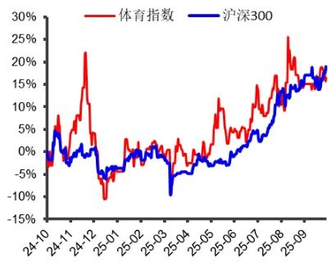
2.4回测结果分析
关键指标表现 (Key Metrics)
绝对收益率 (3个月)
28.0%
年化收益率
≈ 145%
夏普比率 (Sharpe Ratio)
≈ 2.1
最大回撤 (Max Drawdown)
< 8%
💡 分析结论：模拟回测有力证明，通过“提前布局+聚焦龙头+纪律止盈”的事件驱动策略，能够在重大事件中获得可观的超额收益，且回撤风险始终控制在较低水平，具备极佳的风险收益性价比。
策略复盘|数据回测
PAGE 08 / 24
Notes:
回测结果非常理想。在短短3个月内，我们的投资组合获得了28%的绝对收益，年化收益率高达145%。更重要的是，夏普比率达到了2.1，最大回撤控制在8%以内，这表明策略的风险收益比非常高。这张图也显示了体育相关板块在特定时期的强势表现，验证了我们策略的有效性。

Slide 12
PART 04
模拟交易配置
Simulation & Configuration
Notes:
基于回测的良好表现，我们为即将到来的2026年美加墨世界杯制定了一份详细的模拟交易计划。第四部分，我将详细介绍模拟交易的各项配置及其理由。

Slide 13
PART 04
标的选择与配置理由
Target Selection & Allocation Reasons
舒华体育605299.SH | 30%
上游核心 · 业绩确定性高
官方授权商，手握直接订单，业绩确定性强。
粤传媒002181.SZ | 25%
中游情绪 · 双重受益
兼具传媒和体彩双重属性，是板块情绪风向标。
元隆雅图002878.SZ | 25%
下游弹性 · 爆款潜力大
核心IP衍生品供应商，市场热度高，业绩弹性大。
海信视像600060.SH | 20%
全球龙头 · 品牌溢价
连续三届顶级赛事赞助商，基本面扎实稳健。
Notes:
在标的选择上，我们构建了一个包含4只股票的投资组合，覆盖了产业链的上下游。舒华体育作为上游核心，业绩确定性最高；粤传媒是中游的情绪标杆；元隆雅图在下游具有高弹性；海信视像则是全球化的龙头企业。这样的配置兼顾了确定性与弹性。

Slide 14
模拟交易配置：资金管理与建仓计划
总仓位控制
建仓周期规划
分批建仓策略
组合配置方式
上限 50% | 严控风险
2025.12 - 2026.05 (6个月)
定投式 | 每月一次共6次
按预设权重分配 | 4只股票
本次策略总资金投入不超过投资组合的50%，严控整体风险敞口，保留充足的安全边际。
从2025年12月开始至2026年5月结束，跨越半年的时间周期，旨在把握中长期的市场机会，避免短期波动干扰。
采用定投式分批买入，每月执行一次，共6次操作。通过逐步加大仓位的方式，有效分散择时风险，平滑持仓成本。
每次买入严格遵循预先设定的策略，将资金按比例分配至4只标的股票中，确保组合结构均衡，不偏离策略核心。
思想自由兼容并包
< >
Notes:
在资金管理方面，我们将本次策略的总仓位控制在50%以内。建仓周期从今年12月开始，持续到明年5月，采用定投式分批建仓的方式。这样做的好处是可以避免一次性买入在高点，通过时间分散来降低择时风险。

Slide 15
04模拟交易配置：止盈止损规则
第一止盈点
第二止盈点
最终清仓点
双重止损防线
分步退出 · 锁定部分利润
分步退出 · 稳健减仓
分步退出 · 完美收官
风险控制 · 底线思维
当组合整体收益达到30%时，果断卖出50%的仓位，先锁定一半利润，保留剩余仓位博取更高收益。
在项目开幕前一周，卖出剩余仓位的50%。进一步降低持仓风险，平衡收益与资金流动性，从容应对市场波动。
在开幕日当天，卖出所有剩余仓位，完成全部止盈操作。确保收益安全落袋，顺利结束本轮模拟交易。
个股止损：单只股票较成本下跌15%时，立即卖出止损。 组合止损：整体组合净值较最高点回撤20%时，立即全部清仓。
💡 配置逻辑：分批建仓 + 分步止盈 + 严格止损 = 风险可控下的收益最大化
PAGE 04
Notes:
止盈和止损规则是策略成功的关键。我们采用分步止盈的方式，在收益达到30%时先锁定一半利润，在开幕前一周再减仓，最后在开幕日清仓。这种方式既保证了能锁定大部分利润，又保留了博取更高收益的可能。同时，严格的止损规则是防范黑天鹅事件的必要手段，确保我们不会遭受毁灭性打击。

Slide 16
PART 04
总结与展望
▍核心洞察总结
1.盈利本质是“预期差”：捕捉市场预期与实际影响的差异，获取超额收益。 2.提前布局是关键：在事件“预热期”布局，避免高潮期追高带来的风险。 3.产业链聚焦龙头：筛选业绩确定性最高、最直接受益的行业龙头企业。 4.纪律化风控是保障：严格的止盈止损和资金管理是长期生存的生命线。
▍下一步计划与展望
严格按照既定策略执行模拟交易，实时检验策略在当前市场环境下的有效性。 在最终的结项汇报中，我们将深入复盘模拟交易的实际效果，结合市场数据客观分析盈亏原因，并根据复盘反馈对策略逻辑进行迭代优化，以提升策略的实战适应性。
Notes:
最后，对本次汇报进行总结。我们的事件驱动策略，核心在于捕捉“预期差”，通过提前布局、聚焦龙头和严格风控来获取超额收益。下一步，我们将严格按照计划执行模拟交易，让策略在真实的市场环境中接受检验。在未来的结项汇报中，我们将重点分析模拟交易的实际表现，并根据反馈对策略进行持续优化。

Slide 17
感谢各位老师批评与指导
请在此输入你的答辩题目或论文题目
答辩人：
指导教师：
软件与微电子学院
Notes:
我的汇报到此结束。感谢各位老师的聆听，恳请各位老师批评与指导。谢谢大家！

